Slide 1
Pregled metoda za podešavanje PID regulatora kod automatskog upravljanja frekvencijom dvogeneratorskih sistema
Milica Bulatović Crnogorski elektrodistributivni sistem milica.z.bulatovic@cedis.me
Martin Ćalasan Elektrotehnički fakultet, UCG martinc@ac.me
Milovan Radulović Elektrotehnički fakultet, UCG milovanr@ac.me

Slide 2
Uvod
Rastuće potrebe savremenog društva za električnom energijom dovele su do međusobnog povezivanja više pojedinačnih elektroenergetskih sistema, radi dostizanja veće pouzdanosti i većih ekonomskih benefita.
Rad sistema u interkonekciji dodatno usložnjava problem njihovog upravljanja.
Sve regulacione zone u interkonekciji dužne su da u svakom trenutku održavaju frekvenciju i sumu snaga razmjene prema susjednim sistemima na planiranim vrijednostima.
Disbalans između proizvodnje i potrošnje električne energije se kroz mrežu odražava na generatorski sistem kao devijacija frekvencije koju je neophodno kompenzovati u što kraćem roku.
Predmet analize ovog rada je interkonekcija između dva simetrična termogeneratorska sistema.
Cilj istraživanja jeste pregled različitih metaheurističkih metoda za dobijanja optimalnih parametara klasičnih regulatora (PI i PID), kojima se vrši sekundarna regulacija frekvencije.
Pokazaće se i kako na odzive sistema utiče izbor strukture regulatora, kao i izbor kriterijumske funkcije, za isti optimizacioni algoritam.

Slide 3
Modelovanje dva termogeneratorska sistema

Slide 4
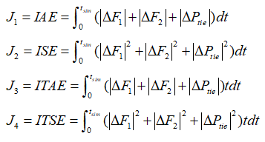
PID regulator
Kriterijumska funckija
Ulazni signal regulatora je greška regulacione zone ACEi, dok izlazni signal predstavlja djelovanje na referentnu vrijednost ulaza primarnog regulatora.
Odabir kriterijumske funkcije zavisi od željenih specifikacija i ograničenja u smislu robusnosti i osjetljivosti na šumove.

Slide 5
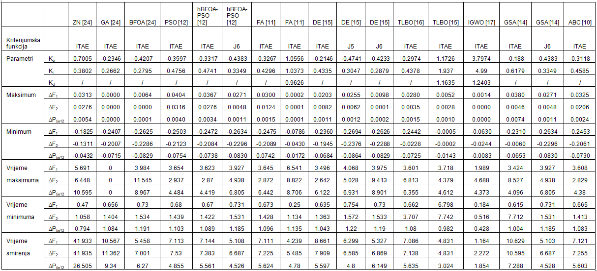
Rezultati simulacija
Poređenje performansi različitih metoda za porešavanje PI i PID regulatora

Slide 6
Rezultati simulacija
Izvršeno je poređenje performansi različitih optimizacionih algoritama i kriterijumskih funkcija za PI i PID regulator.
Dobijeni rezultati odgovaraju slučaju kada je na prvi sistem dovedena step promjena opterećenja od 10%.
Na osnovu dobijenih rezultata može se zaključiti da:
- Postoje različite optimizacione metode koje se koriste u cilju estimacije optimalnih vrijednosti PID regulatora,
- Postoji raznolikost optimalnih vrijednosti PID parametara,
- Različite vrijednosti PID parametara uslovljavaju različite vrijednosti maksimalne i minimalne promjene frekvencije sistema, kao i različite vrijednosti trenutka kada se formira maksimalna i minimalna vrijednost promjene frekvencije sistema.

Slide 7
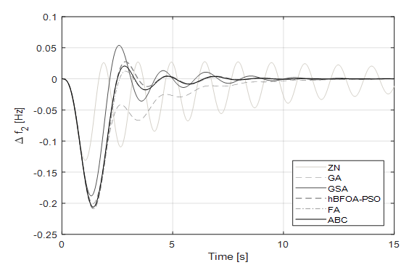
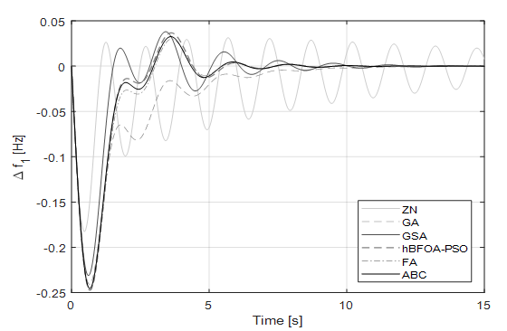
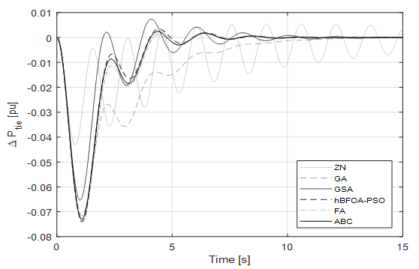
Rezultati simulacija
Na slikama su prikazani rezultati simulacija dejstva step promjene opterećenja od 10% u slučajevima kada su parametri regulatora sistema određeni uz pomoć ZN, GA, hBFOA-PSO, FA, ABS i GSA, ITAE kriterijumske funkcije i PI regulatora.

Slide 8
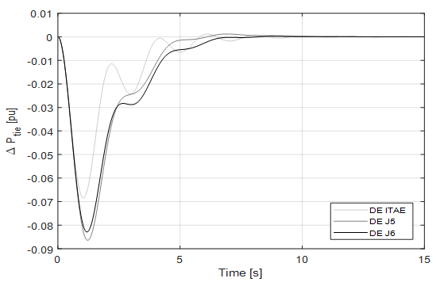
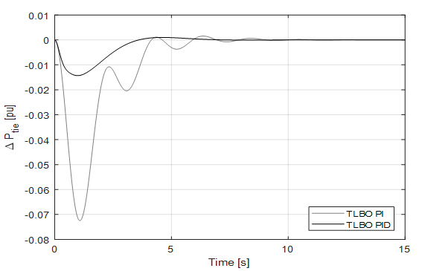
Rezultati simulacija
Uticaj izbora kriterijumske funkcije – parametri PI regulatora su podešeni uz pomoć diferencijalnog algoritma i ITAE, J5 i J6 kriterijumskih funkcija.
Uticaj izbora strukture kontrolera – parametri PI i PID regulatora su podešeni uz pomoć TLBO.

Slide 9
Zaključak
U ovom radu dat je pregled najčešće korišćenih metaheurističkih metoda za određivanje parametara PI i PID regulatora u elektroenergetskim sistemima sa dva simetrična termogeneratora u interkonekciji.
Osim izbora optimizacionog algoritma, prilikom projektovanja regulatora u dvogeneratorskim sistemima, posebnu pažnju treba posvetiti i odabiru kriterijumske funkcije i strukture regulatora.
Pokazana je superiornost modifikovane ITAE kriterijumske funkcije – J6 u odnosu na ostale, kao i PID regulatora u odnosu na PI.
Upravljanje elektroenergetskim sistemima u interkonekcije će, zbog stalnog širenja sistema i rasta broja interkonekcija, u budućnosti predstavljati još veći izazov.

Slide 10
Pitanja recezenta
U radu su prikazani rezultati simulacija pri čemu je promjena opterećenja modela bila 10%. Da li bi došlo do promjena u odabiru parametara i kriterijumske funkcije ukoliko bi promjena opterećenja bila 20, 30 ili 50%, što odgovara brzom izlasku iz EES-a vjetrogeneratora.
Hvala na pažnji!
Pitanja?

